Slide 1
Aが変われば同時にBも変わる数量
反比例の反の意味は
反比例
(逆)
比例の逆

Slide 2
Aが変われば同時にBも変わる数量
比例と逆の変わり方
比例
反比例
1
1
2倍
3倍…
逆
倍
倍…
2
3
商が一定
逆
積が一定
Y＝a×X
逆
Y＝a÷X
グラフ 直線
逆
曲線 グラフ

Slide 3
比例
底辺が4㎝の平行四辺形の高さと面積
3倍
2倍
高さ(㎝) | 1 | 2 | 3 | 4 | 5 | 6 | …
面積(㎠) | 4 | 8 | 12 | 16 | 20 | 24 | …
2倍
3倍
2倍
3倍
2倍
3倍
反比例
面積が12㎠の長方形の縦の長さと横の長さ
2倍
3倍
2倍
縦(㎝) | 1 | 2 | 3 | 4 | 5 | 6 | …
横(㎝) | 12 | 6 | 4 | 3 | 2.4 | 2 | …
3倍
1
2
1
3
倍
倍
1
2
1
3
倍
倍

Slide 4
比例
ともなって変わる2つの量Ｘ，Ｙがあって
Ｘの値が2倍，3倍，……になると，
Ｙの値も2倍，3倍，……になるとき，
ＹはＸに比例するといいます。
反比例
ともなって変わる2つの量Ｘ，Ｙがあって
Ｘの値が2倍，3倍，……になると，
Ｙの値が 倍， 倍，……になるとき，
(逆)
1
2
1
3
は に反比例するといいます。

Slide 5
比例
比例する2つの量Ｘ，Ｙでは，
対応する値の商が決まった数になります。
Ｙ÷Ｘ＝きまった数
反比例
反比例する2つの量Ｘ，Ｙでは，
対応する値の がきまった数になります。
積
(逆)
×
＝きまった数

Slide 6
比例
比例する ， の関係は，次のような
式に表すことができます。
Ｙ＝きまった数×Ｘ
反比例
反比例する と の関係は，次のような式に表すことができます。
(逆)
＝きまった数
÷

Slide 7
底辺が4㎝の平行四辺形の高さと面積
比例
きまった数
÷ ＝4
＝4×
高さ(㎝) | 1 | 2 | 3 | 4 | 5 | 6 | …
面積(㎠) | 4 | 8 | 12 | 16 | 20 | 24 | …
反比例
面積が12㎠の長方形の縦の長さと横の長さ
きまった数
× ＝12
＝12÷
縦(㎝) | 1 | 2 | 3 | 4 | 5 | 6 | …
横(㎝) | 12 | 6 | 4 | 3 | 2.4 | 2 | …

Slide 8
比例
反比例
どちらでしょう

Slide 9
底辺が4㎝の平行四辺形の高さと面積
高さ5㎝
高さ4㎝
高さ3㎝
高さ2㎝
高さ1㎝
4㎝
4㎝
4㎝
4㎝
4㎝
＝4×
高さ
と
面積
比例
反比例
2倍
3倍
高さ(㎝) | 1 | 2 | 3 | 4 | 5 | … | 8
面積(㎠) | 4 | 8 | 12 | 16 | 20 | …
32
2倍
3倍

Slide 10
120㎝のテープを等しく分けるときの
人数
と
一人あたりの長さ
＝120÷
比例
反比例
2倍
3倍
人数(人) | 1 | 2 | 3 | 4 | 5 | …
1人当たりの長さ(㎝) | 120 | 60 | 40 | 30 | 24 | …
1
3
1
2

Slide 11
東京-姫路間570㎞を走る列車の速さと時間
東京-姫路間570㎞
速さ
と
時間
＝570÷
比例
反比例
2倍
3倍
時速(㎞) | 10 | 20 | 30 | 40 | 50 | …
時間(時間) | 57 | 28.5 | 19 | 14.25 | 11.4 | …
1
2
1
3

Slide 12
正三角形の一辺と周りの長さ
2㎝
2㎝
1㎝
1㎝
1㎝
2㎝
3㎝
4㎝
5㎝
＝3×
比例
1辺の長さ
と
まわりの長さ
反比例
3倍
2倍
 | 1 | 2 | 3 | 4 | 5 | …
 | 3 | 6 | 9 | 12 | 15 | …
1辺の長さ
まわりの長さ
2倍
3倍

Slide 13
150ページの本を読みます。
1日に読むページ数と読み終わるまでの日数
＝150÷
比例
反比例
1日読むページ数
と
読み終わるまでの日数
2倍
3倍
1日(ページ) | 10 | 20 | 30 | 40 | 50 | …
読み終わるまでの日数(日) | 15 | 7.5 | 5 | 3.75 | 3 | …
1
2
1
3

Slide 14
ともなって変わる2つの数量は何と何？
時速300㎞
時間
と
走った道のり
＝300×
比例
反比例
2倍
3倍
時間(時間) | 1 | 2 | 3 | 4 | 5 | … | 8
走った道のり(㎞) | 300 | 600 | 900 | 1200 | 1500 | …
2400
2倍
3倍

Slide 15
面積が12㎠の長方形の縦の長さと横の長さ
12㎝
＝12÷
1㎝
6㎝
比例
反比例
2㎝
縦の長さ
と
横の長さ
4㎝
3㎝
2倍
3倍
3㎝
縦(㎝) | 1 | 2 | 3 | 4 | 5 | …
横(㎝) | 12 | 6 | 4 | 3 | 2.4 | …
4㎝
1
2
1
3

Slide 16
比例
底辺が4㎝の平行四辺形の高さと面積
3倍
2倍
高さ(㎝) | 1 | 2 | 3 | 4 | 5 | 6 | …
面積(㎠) | 4 | 8 | 12 | 16 | 20 | 24 | …
2倍
3倍
2倍
3倍
2倍
3倍
反比例
面積が12㎠の長方形の縦の長さと横の長さ
2倍
3倍
2倍
縦(㎝) | 1 | 2 | 3 | 4 | 5 | 6 | …
横(㎝) | 12 | 6 | 4 | 3 | 2.4 | 2 | …
3倍
1
2
1
3
倍
倍
1
2
1
3
倍
倍

Slide 17
Aが変われば同時にBも変わる数量
反比例
が2倍，3倍，…になると の値が 倍， 倍，…になる
1
2
1
3

Slide 18
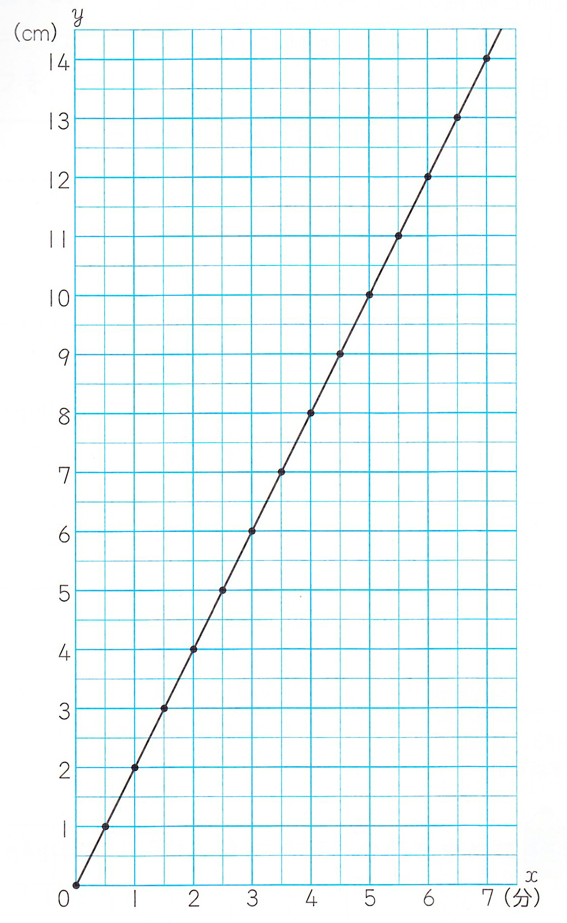
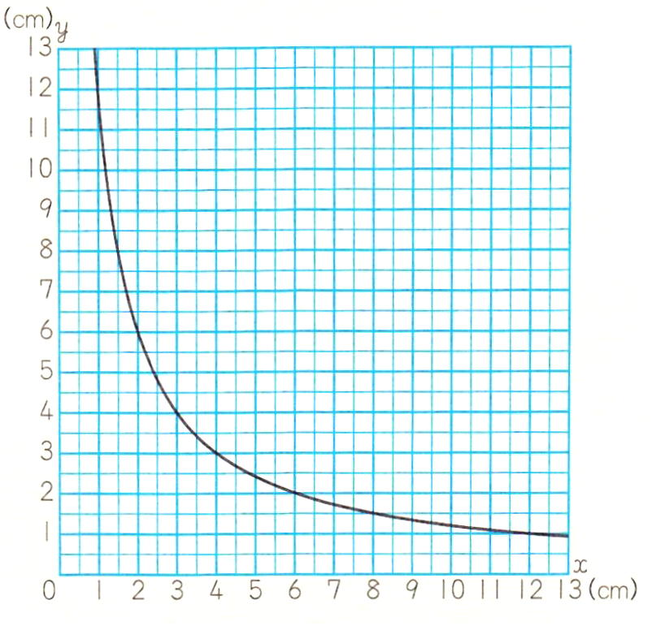
比例のグラフ
反比例のグラフ
(x=0,y=0)を通る直線
●
曲線
●
●
●
●
●
●
●
0

